Slide 1
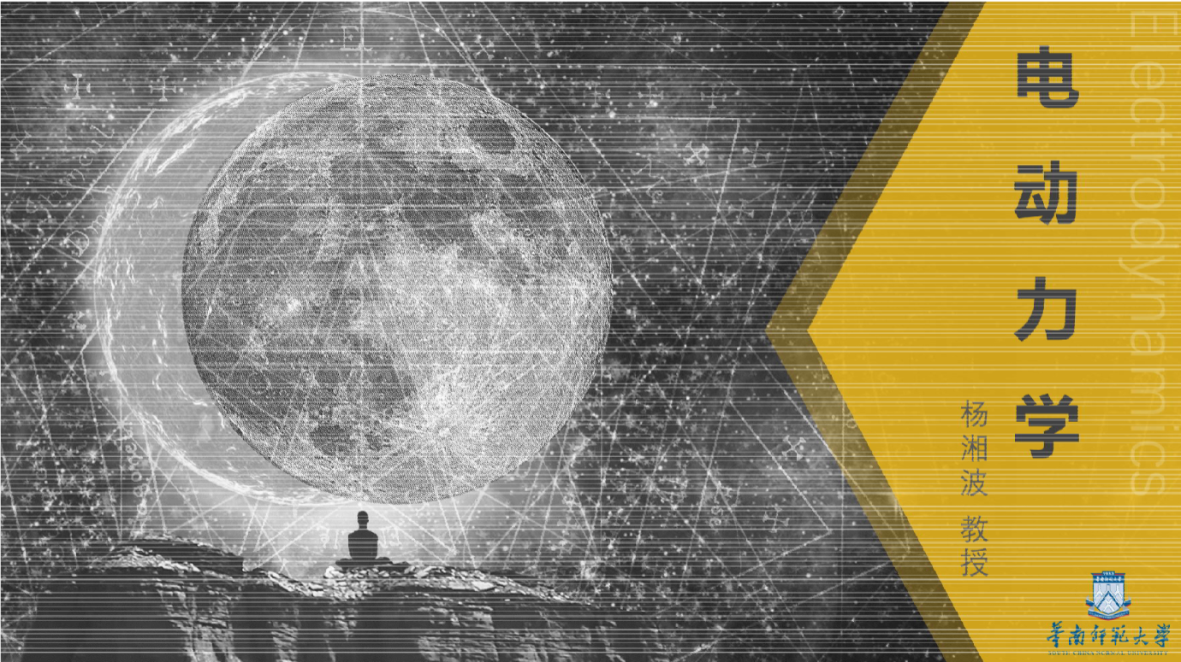
特色一：大量动画，帮助学生理解物理概念、物理模型、和解题方法。
特色二：配写文字字幕，配写公式字幕，讲课内容容易记忆。
特色三：教学结合科研，结合光学领域的世界前沿动态进行讲解。

Slide 2
电动力学要学哪些知识
电磁现象的基本规律
静电场
静磁场
电磁波的传播
电磁波的辐射

Slide 3
1.1 电荷与电场

Slide 4
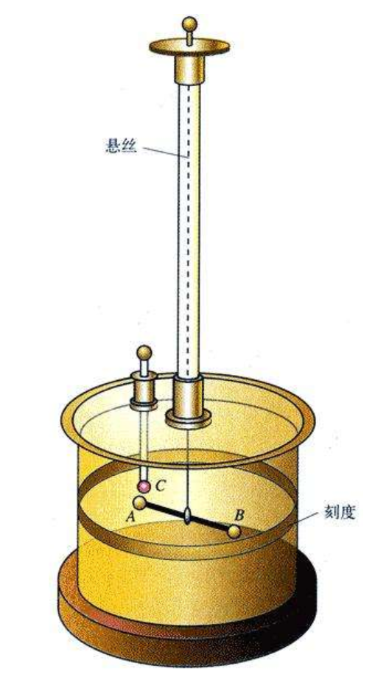
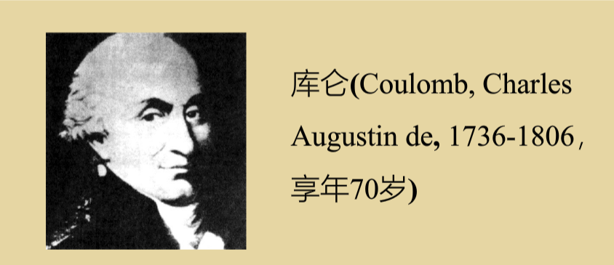
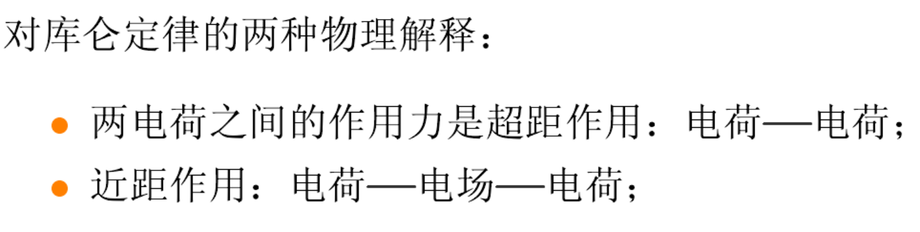
（1） 库仑定律
根据实验得出
矢量式
注意Q与Q’带正负符号，提问
慕课堂测试题

Slide 5
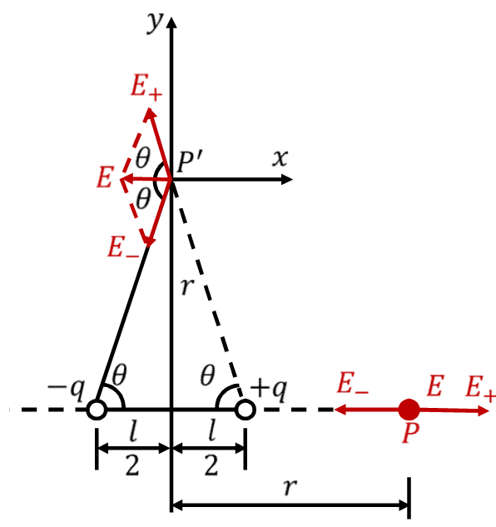
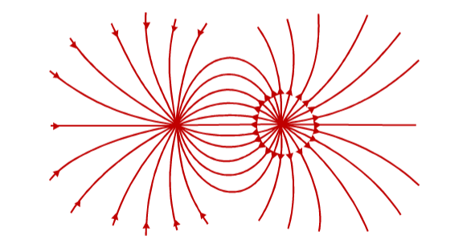
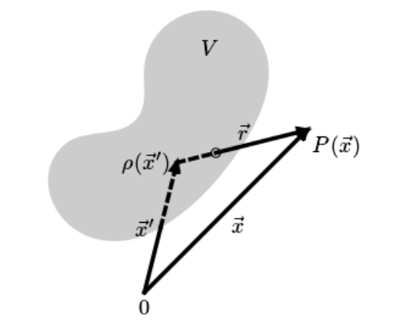
（2） 真空间中点电荷电场的描述
根据库伦定律得出，Q’为检验电荷，Q为源点电荷
矢量式
电场具有叠加性
注意 与 区别
慕课堂测试题
慕课堂测试题

Slide 6
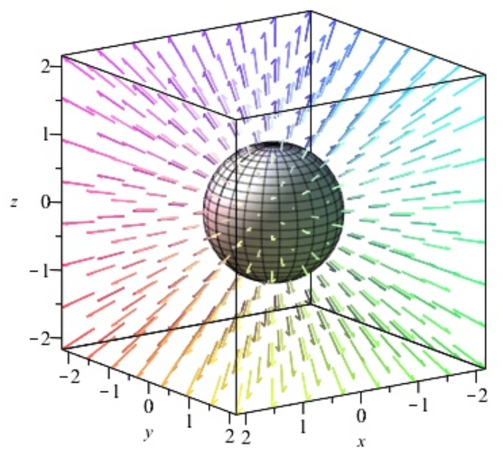
（3） 散度的定义
物理意义：散开与汇聚程度，源/汇的能力
定义式
数学上
直角坐标系
柱坐标系？
提问
球坐标系？

Slide 7
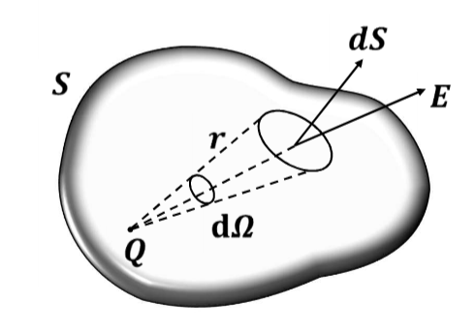
（4） 静电场的散度
可由电场高斯定理推出
数学物理方法中的高斯定理
V可任意取，当V无限小时，

Slide 8
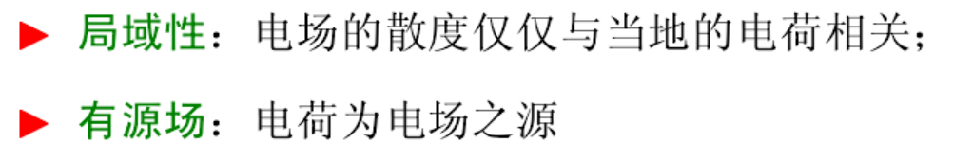
（4） 静电场的散度
物理意义
慕课堂测试题

Slide 9
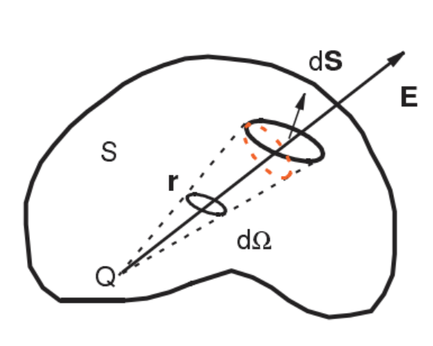
（5）电场高斯定理的证明
课上练习，积分形式再推一遍

Slide 10
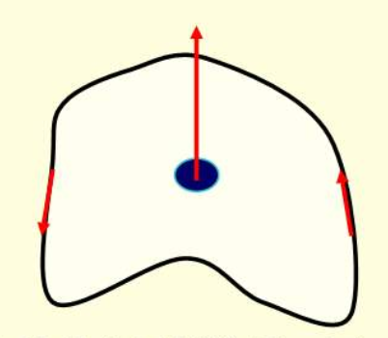
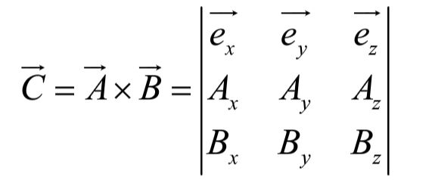
（6） 旋度的定义
物理意义：涡旋程度
定义式
慕课堂测试题
数学上
直角坐标系
柱坐标系？
球坐标系？
课上练习，写一遍

Slide 11
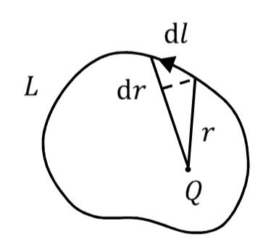
（7） 静电场的旋度
先计算

Slide 12
（7） 静电场的旋度
根据斯托克斯公式
慕课堂测试题
回路任意小时，
方法二 静电场无旋性的直接证明 课上练习

Slide 13
大家自己完成

Slide 14
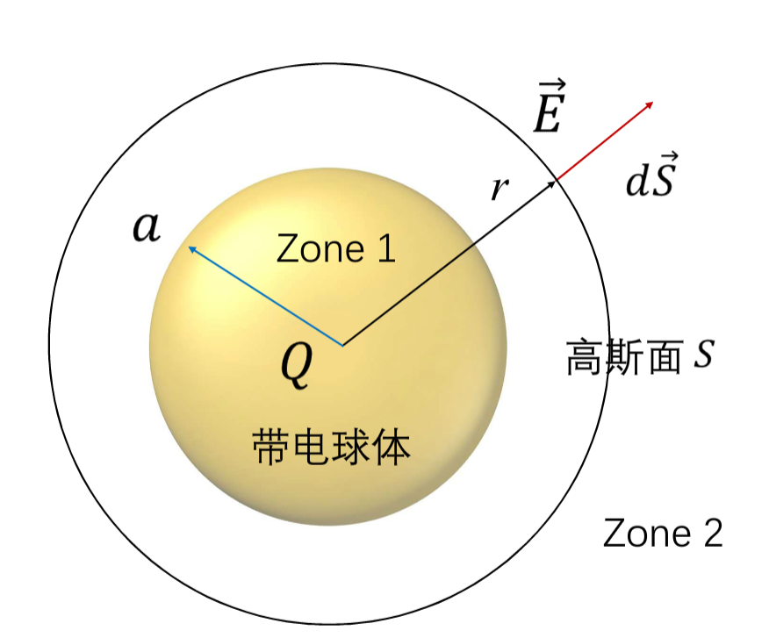
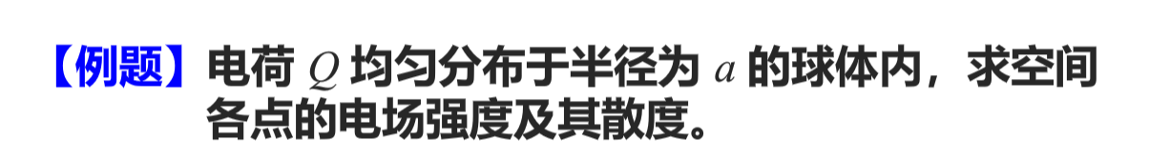
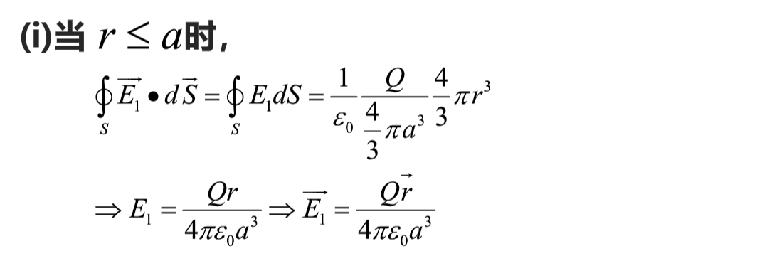
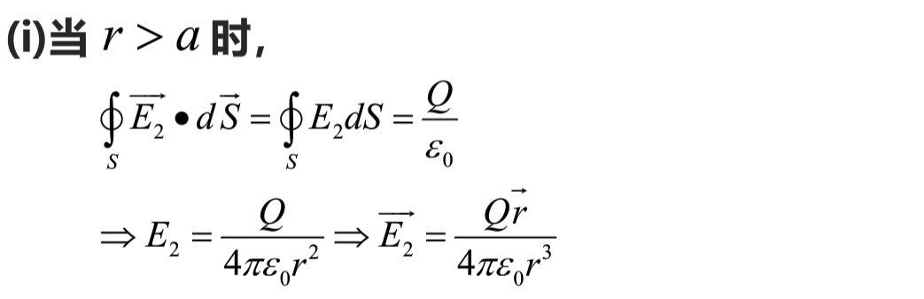
所以，静电场为有源无旋场
慕课堂测试题
大家自己用数学方法计算对应电场的散度，并与物理结论对应一下

Slide 15
课后作业
查找资料，完成数理方法中高斯定理与斯托克斯定理的证明
高斯公式
本次作业只做这一题即可
斯托克斯公式

